Slide 1
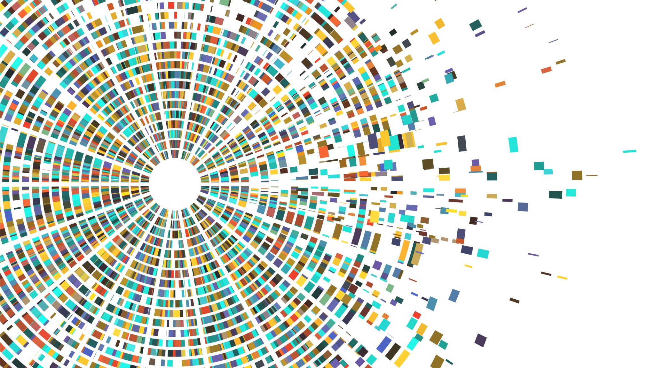
ИСКУССТВЕННЫЙ ИНТЕЛЛЕКТ
Кириллов Максим
3530901/10002

Slide 2
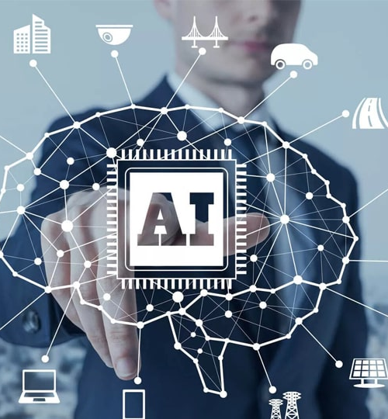
ЧТО ТАКОЕ ИИ?

Slide 3
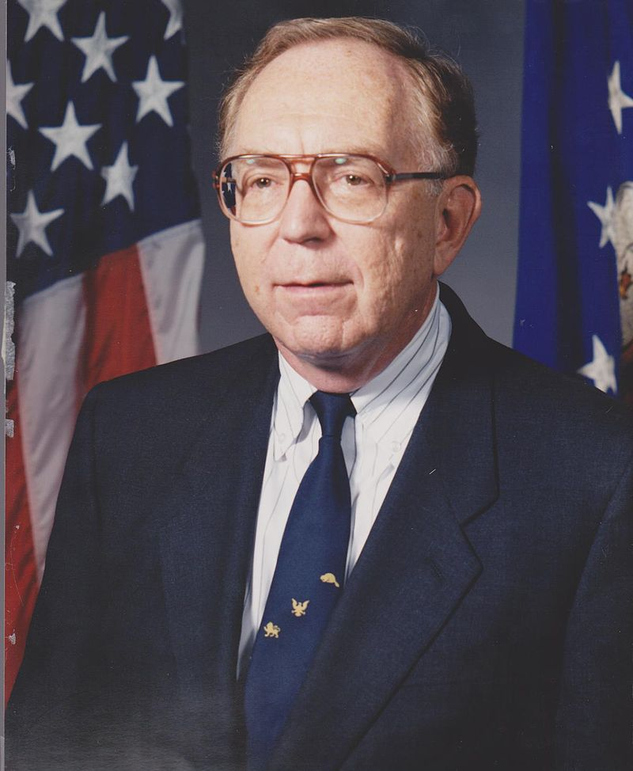
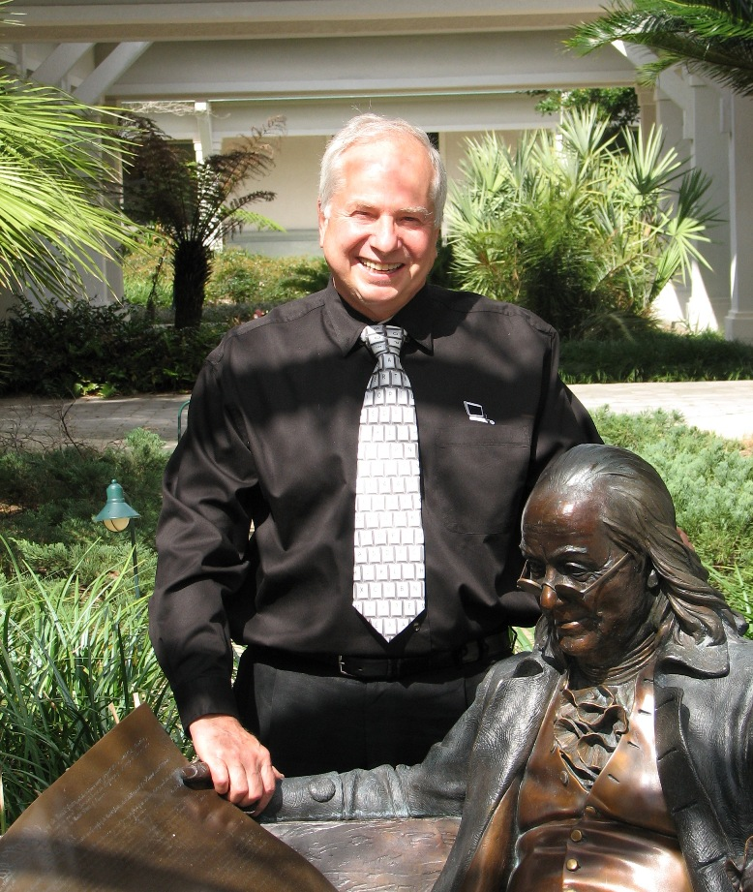
Эдвард Альберт Фейгенбаум
Антони Джеймс Барр

Slide 4
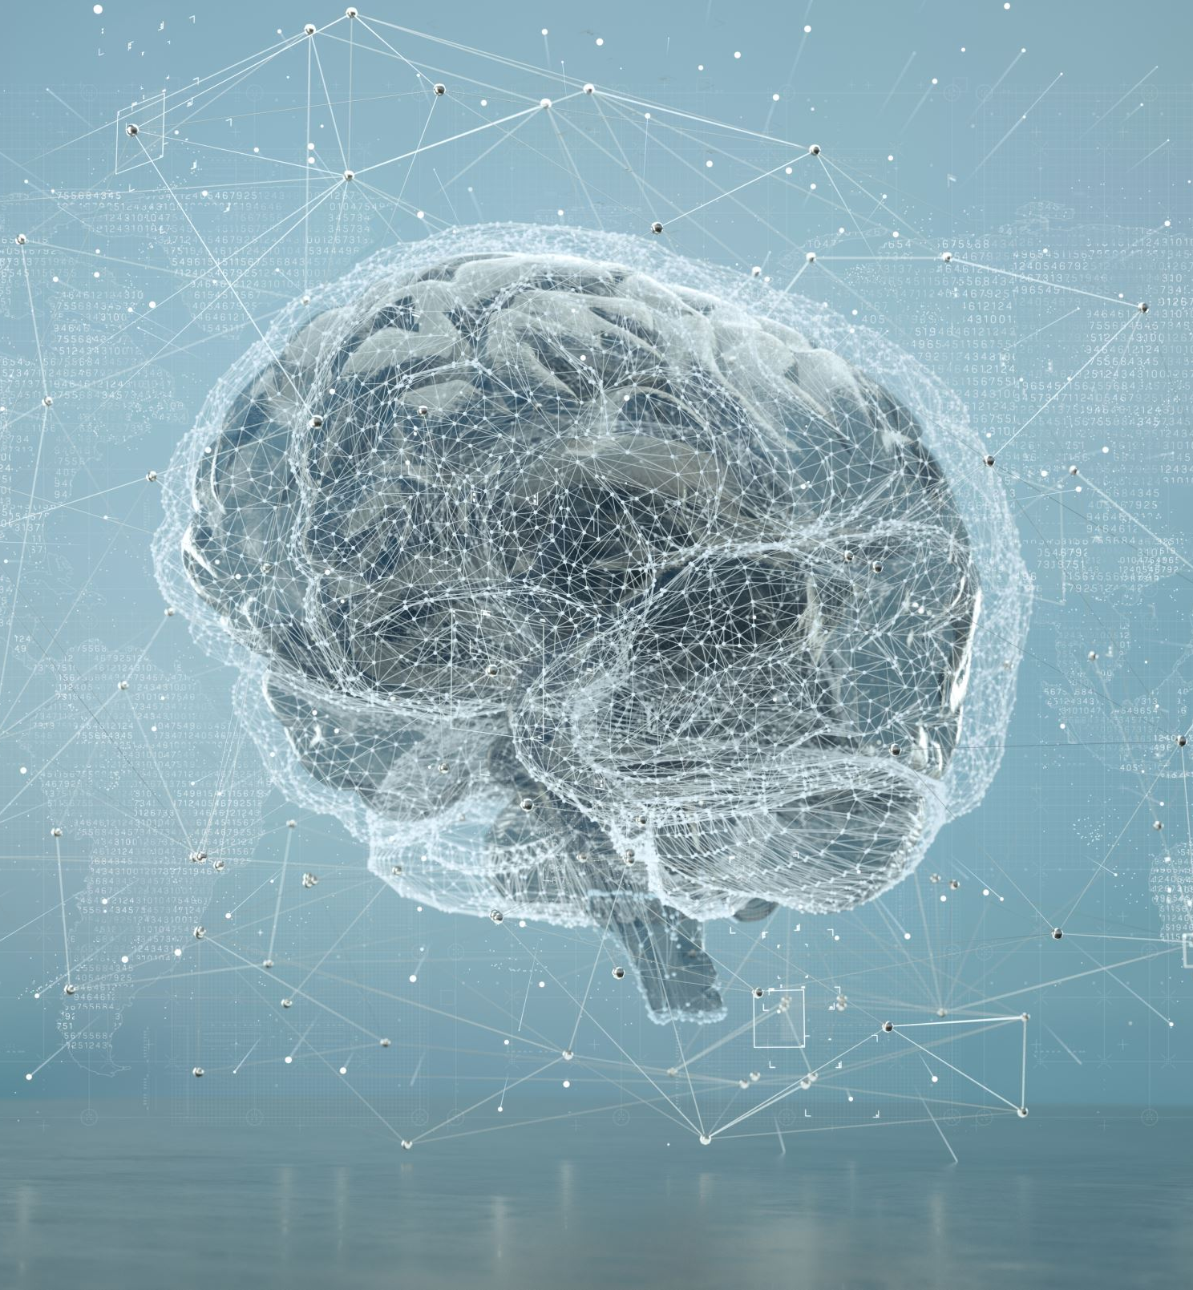
ТИПЫ ИИ
Artificial Narrow Intelligence
Artificial General Intelligence
Artificial Super Intelligence

Slide 5
ПРИМЕНЕНИЕ ИИ НА ПРАКТИКЕ
обработка текста на естественном языке
машинное обучение
экспертные системы
виртуальные агенты
системы рекомендаций

Slide 6
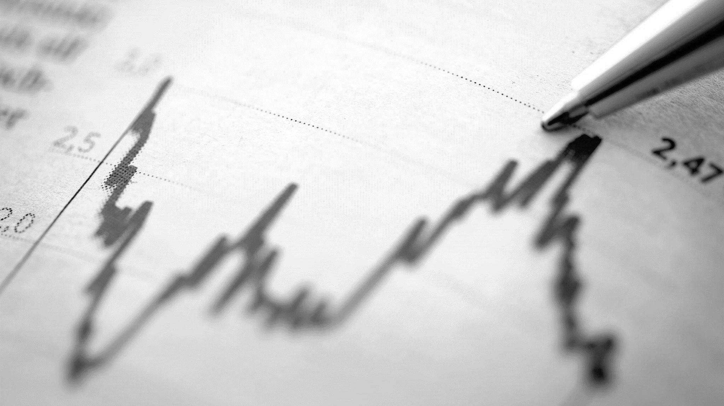
ИСПОЛЬЗОВАНИЕ ИИ В ВЫЧИСЛЕНИЯХ

Slide 7
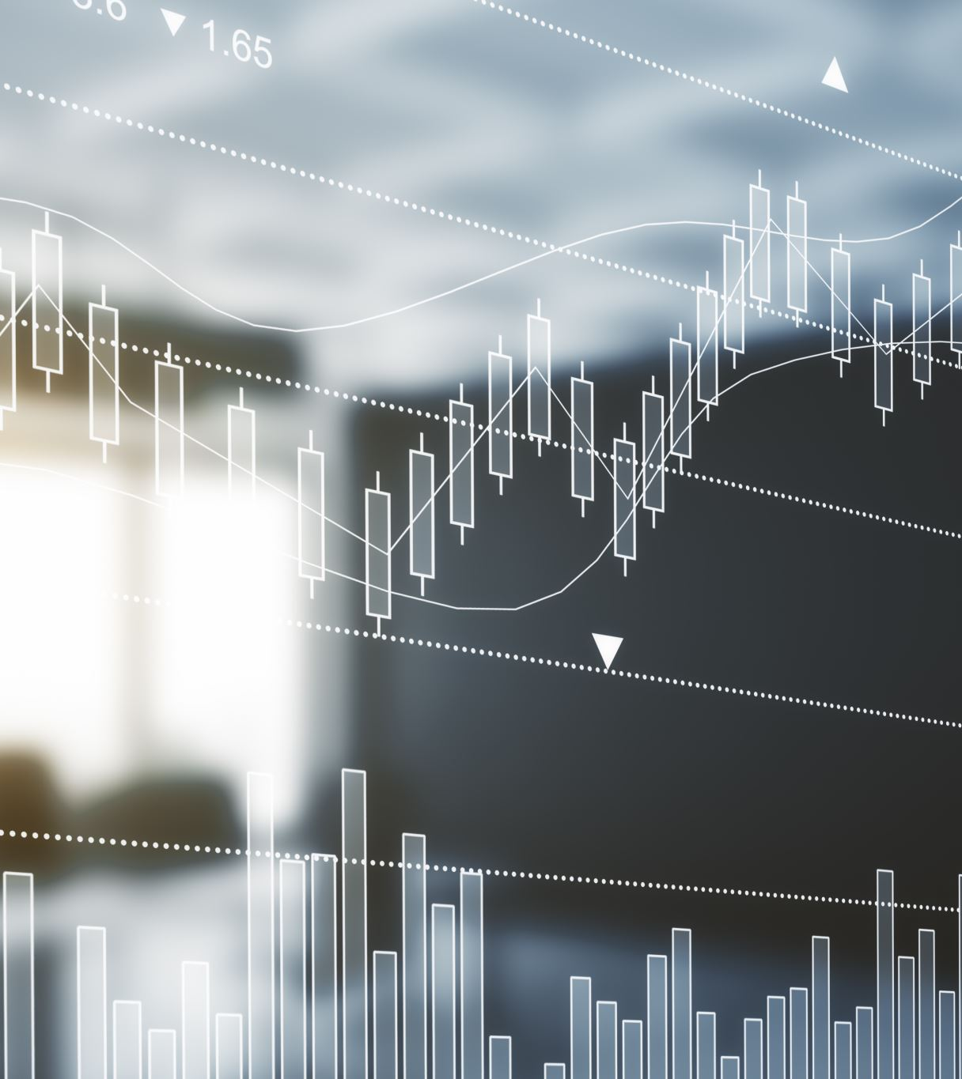
ИССЛЕДОВАНИЯ РЫНКА И ИНТЕЛЛЕКТУАЛЬНЫЙ АНАЛИЗ ДАННЫХ

Slide 8

УПРАВЛЕНИЕ ЧЕЛОВЕЧЕСКИМИ РЕСУРСАМИ И РЕКРУТИНГ

Slide 9

ВЫВОД

Slide 10
ССЫЛКИ НА ИСТОЧНИКИ
https://www.tadviser.ru/index.php/Продукт:Искусственный_интеллект_(ИИ,_Artificial_intelligence,_AI)
https://ru.wikipedia.org/wiki/Искусственный_интеллект
http://www.pomato.com/
https://www.forbes.com/sites/antoinegara/2017/02/28/kensho-sp-500-million-valuation-jpmorgan-morgan-stanley/?sh=409c8405cbf1

